Slide 1

LOGO
新时代
中国特色社会主义民生建设在浙江
上城区采荷街道红菱社区“幸福食堂”调研展示
第七小组

Slide 2
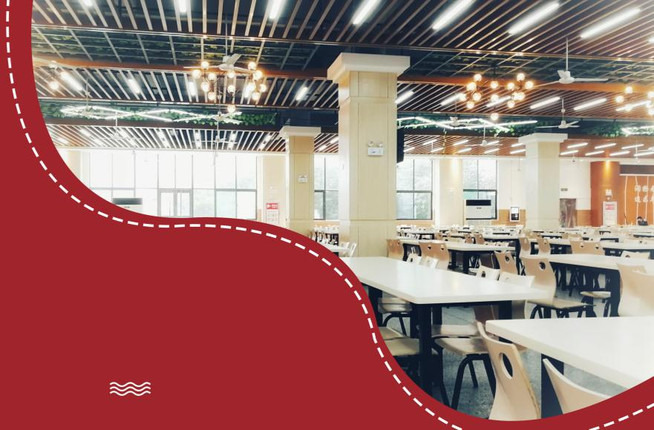
LOGO
01.
概况及背景
Overview&Background
02.
调研方法
Methods
03.
食堂主要做法
目录
Result
04.
调研成果
Analysis
05.
存在的问题
Problems
06.
我们的看法
Discussion

Slide 3

01
概况及背景
Overview&Background

Slide 4

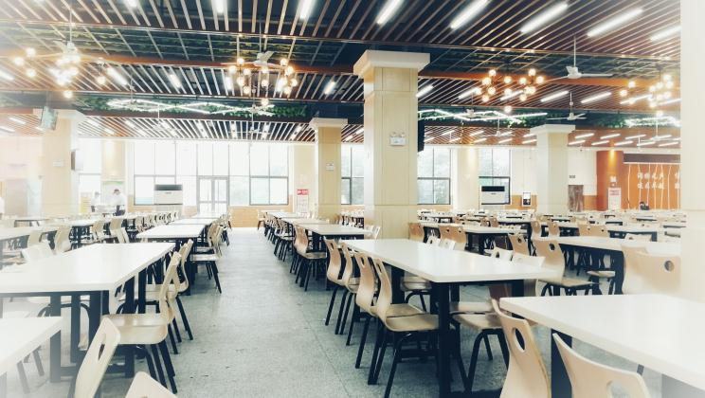
概况及背景
选题：老年食堂
随着习近平新时代中国特色社会主义思想的深入推进，浙江省作为中国改革开放的重要窗口之一，积极响应中央号召，全面贯彻“八八战略”，通过一系列的改革创新实践，取得了显著的经济社会成就。
在这一伟大实践的背景下，我们选择聚焦老年食堂，以实地调研为方法，深入了解习近平新时代中国特色社会主义思想在浙江的具体的民生实践，以及“八八战略”指导下老年食堂在社会养老中发挥的作用。

Slide 5
概况及背景
我们从以下三点分别论述：
老年食堂的背景：“八八战略”指导下的民生改革创新
发展历程与现状
多元服务体系
多样运行模式
PPT下载 http://www.1ppt.com/xiazai/

Slide 6
概况及背景
老年食堂的背景：“八八战略”指导下的民生改革创新
近年来，在“八八战略”指导下，浙江省在数字化改革、科技创新、市场化改革、生态文明建设、社会治理创新以及民生保障等方面取得了显著成就。
尤其在民生保障方面，教育、医疗、养老等领域的改革和发展，提高了公共服务质量和效率，增进了人民群众的获得感、幸福感、安全感。
“老年食堂”就是这样一个民生保障工程，用有温度的政策建起家门口的幸福食堂，打造老年人“食有所依”的金名片。

Slide 7
概况及背景
发展历程与现状
2003：习近平同志作为省委书记在杭州调研社区孤寡老人的生活状况时提出“要给老年人办个食堂，解决他们的就餐难问题”的深刻建议
2017：杭州市《关于推进老年人助餐服务体系建设的指导意见》出台
截止2021年底:杭州市已经建立了覆盖全市各区县的智慧助餐服务网络，实体老年食堂达到2000多家，累计服务老年人超过2000万人次。
2006：“百膳惠老”工程在浙江全面启动

Slide 8




概况及背景
多元服务体系
基本餐饮服务
社交活动
文娱休闲

Slide 9


概况及背景
多样运行模式
市场主体+社区食堂
中心带站联点
公建民营
中央工厂
PPT下载 http://www.1ppt.com/xiazai/

Slide 10
02
调研方法
Methods

Slide 11
调研方法
实地调研地点
上城区采荷街道红菱社区青莼小区老年食堂
成立于2013年，由采荷街道与杭州遐龄荟携手创建
采访对象
4名用餐者：均为80岁以上老人，用餐四年以上
1名食堂负责人

Slide 12
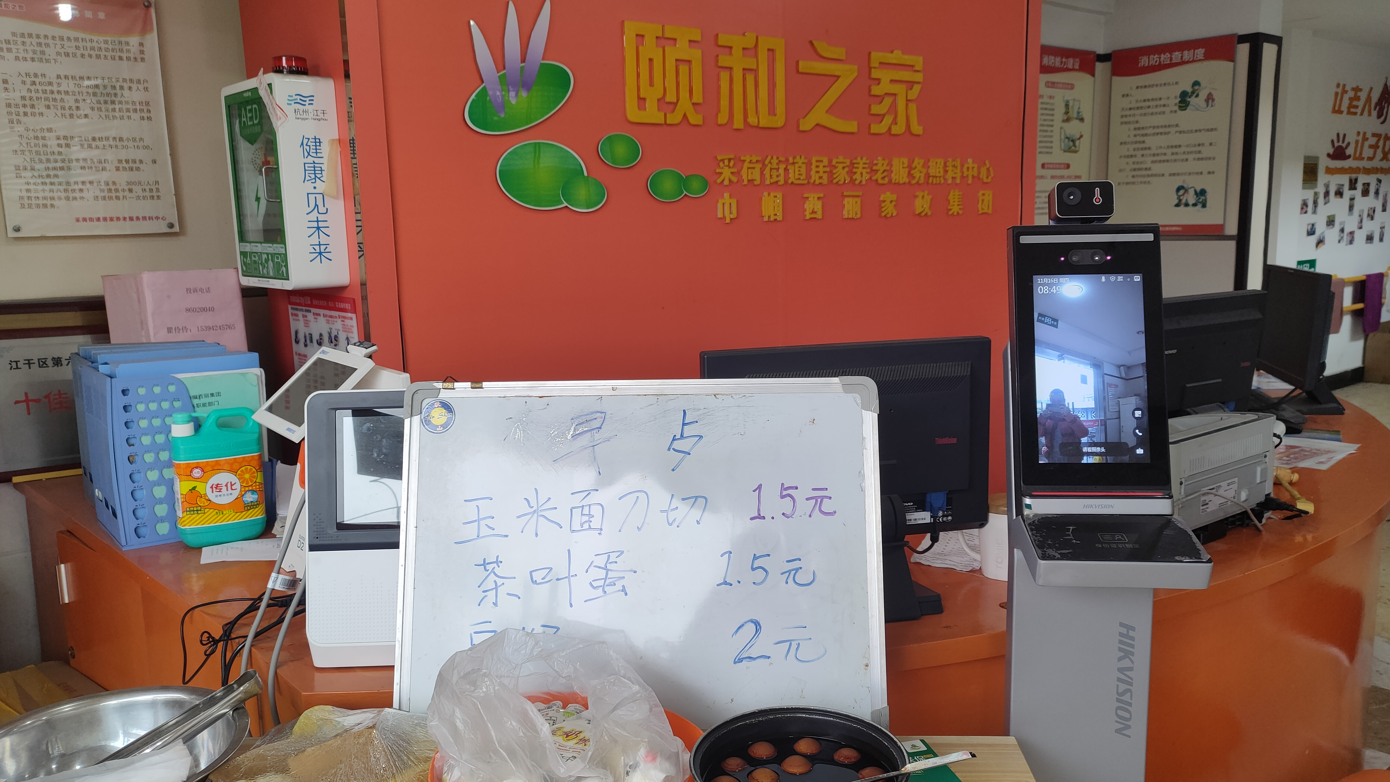
调研方法
食堂正在提供早饭

Slide 13
03
食堂主要做法
Result

Slide 14
食堂主要做法
解决老年人“吃饭难”问题
全方位覆盖的服务
数字化改革
个性化服务
强调社区归属感
活动参与的多样性
传统文化和菜品
全面深化改革
广泛覆盖社区

Slide 15
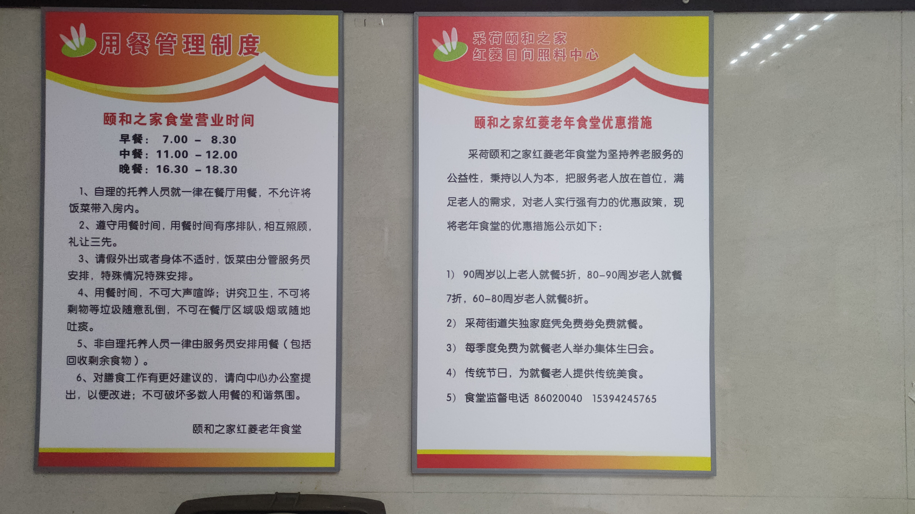
食堂主要做法
一、解决老年人“吃饭难”问题
食堂创设了解决老年人基本物质需求的平台，提供了定时、定点、定量的饮食服务，充分体现了以人民为中心的发展理念。
食堂内的告示

Slide 16
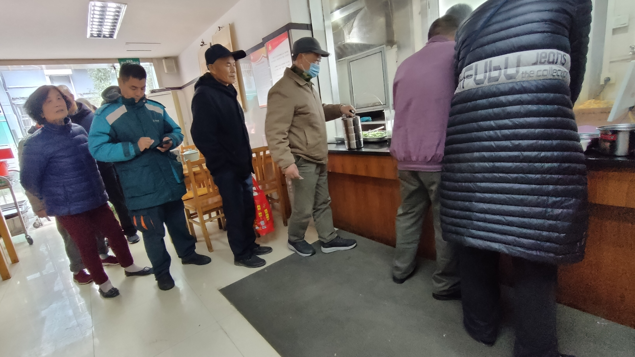
食堂主要做法
二、全方位覆盖的服务
食堂不仅提供传统的堂食服务，还引入了送餐服务，满足了生病或行动不便的老年人的需求。这一全方位的服务覆盖，有效地解决了老年人因为身体原因无法前往食堂的问题，使得老年食堂的意义更加深刻。
正餐时间的排队景象

Slide 17
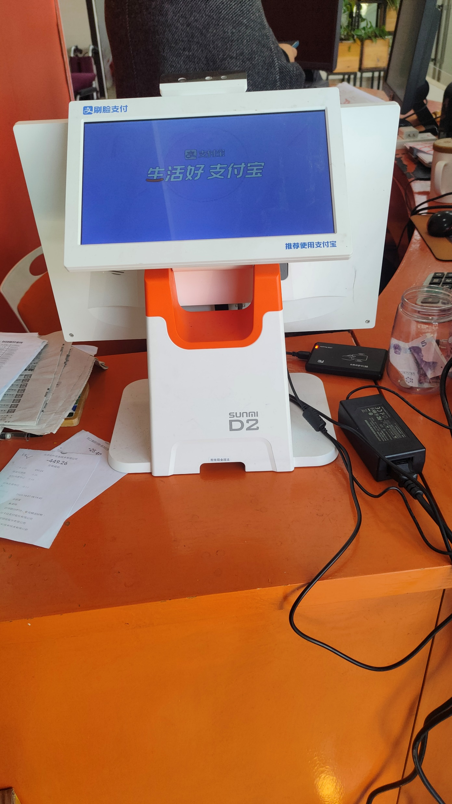
食堂主要做法
三、数字化改革
食堂通过引入数字化元素，如电子屏、刷脸支付、电子菜谱等，提高了服务的智能化水平。老年人虽未完全理解数字化的概念，但他们明显感受到食堂在服务上的创新，认为食堂更加贴心和便利。
支持刷脸的收银机

Slide 18
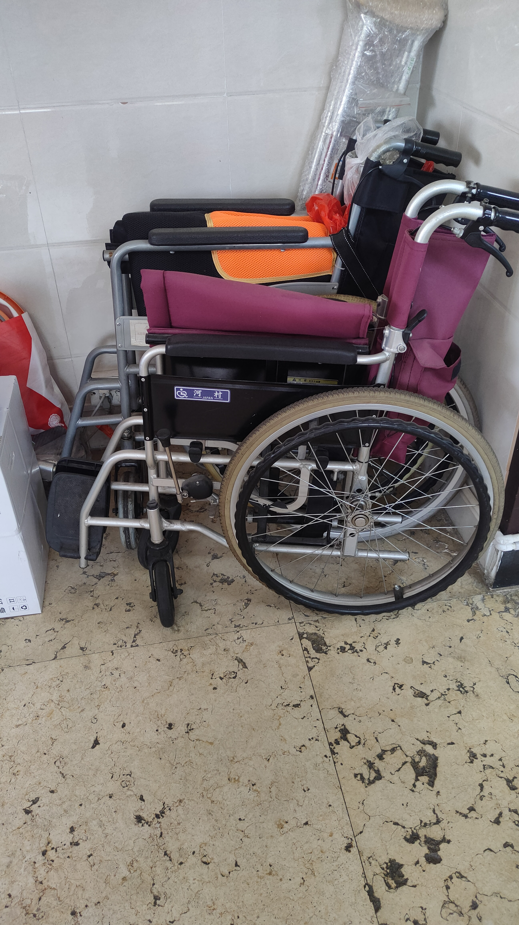
食堂主要做法
四、个性化服务
食堂通过了解老年人的口味和身体状况，实施了个性化的食谱设计。例如，在老年人缺牙的情况下，减少硬菜的提供，增加软食的份量。这种贴心的服务细节得到社区老人的高度评价。
为腿脚不便的老人准备的轮椅

Slide 19
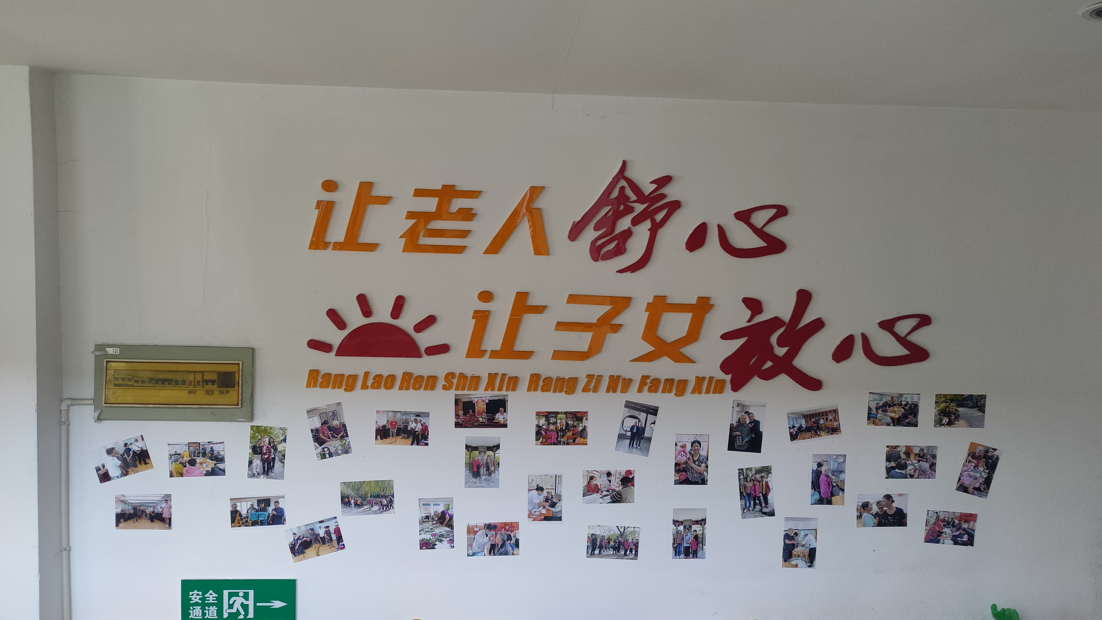
食堂主要做法
五、强调社区归属感
食堂不仅仅是一个用餐的场所，更是一个充满温暖和关爱的社区中心。食堂周边设有文化活动场所，使老年食堂成为社区文化的一部分，增强了老年人的社区归属感。在采访中，有部分老人表示，食堂的工作人员犹如自己的家人，时刻关心和照顾，成为她们生活中不可或缺的一部分。这种人文关怀就是归属感产生的源泉。
标语

Slide 20
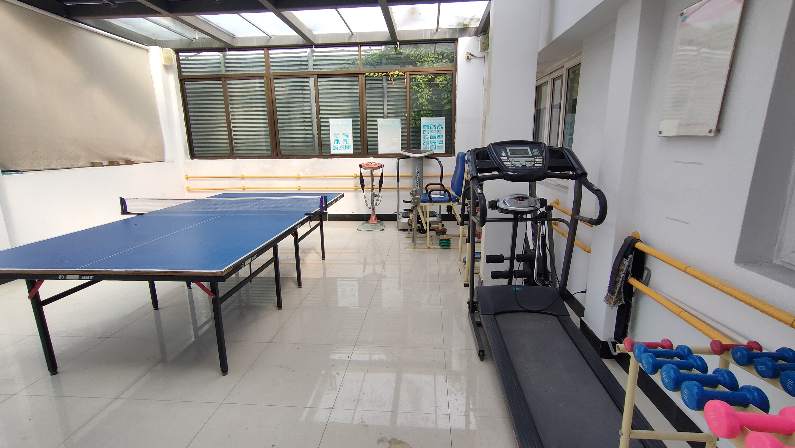
食堂主要做法
六、活动参与的多样性
食堂组织了丰富多彩的文娱活动，包括生日庆祝、歌舞表演等，使老年人不仅仅局限于用餐，还能积极参与社区活动，增加了社交互动，提高了老年人的生活幸福感。
乒乓球室

Slide 21
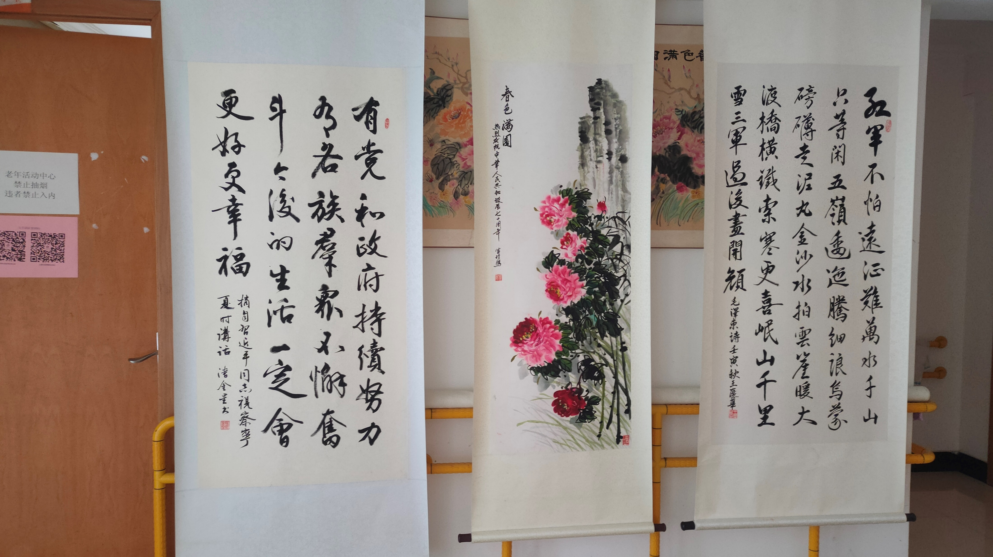
食堂主要做法
七、传统文化和菜品
食堂通过提供传统特色菜品和组织传统节日活动，让老年人感受到浓厚的文化氛围，使食堂不仅是用餐之所，更是社区传统文化的传承之地。食堂通过积极参与传统文化的传承，展现了文化自信和对中华文化的坚守。
悬挂的字画

Slide 22
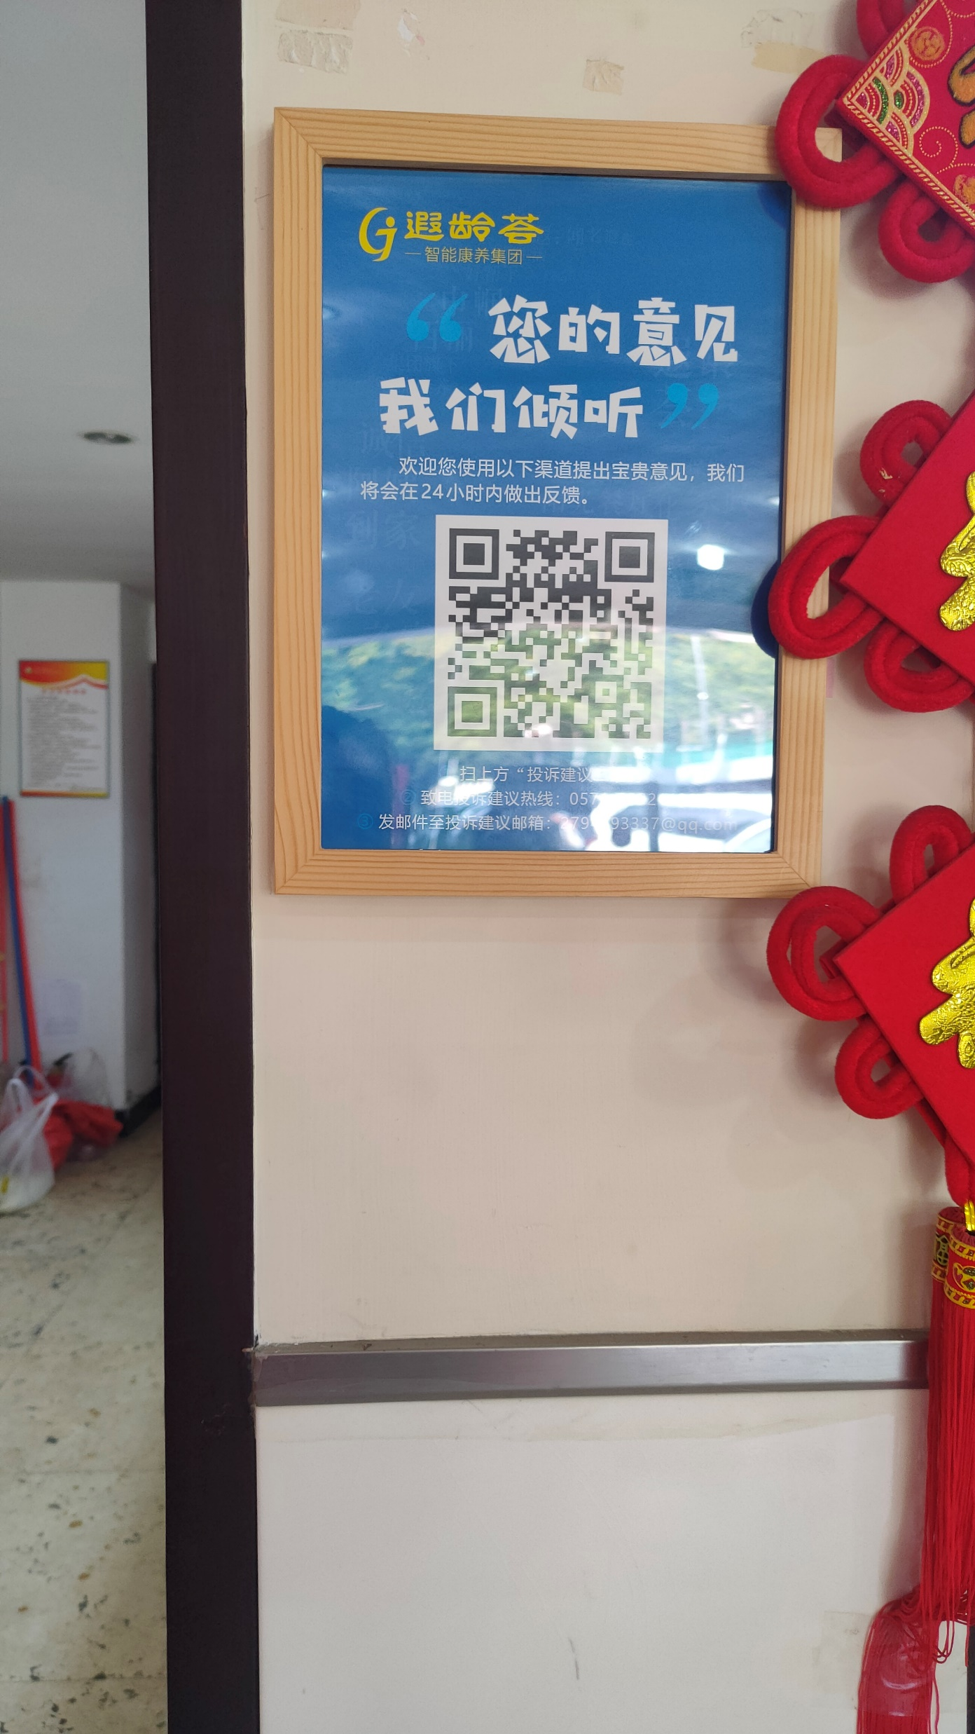
食堂主要做法
八、全面深化改革
食堂服务不断改进与创新，适应新时代和不同年龄老年人的需求的变化，体现了中国特色社会主义制度的优势和全面深化改革的精神。
意见二维码

Slide 23
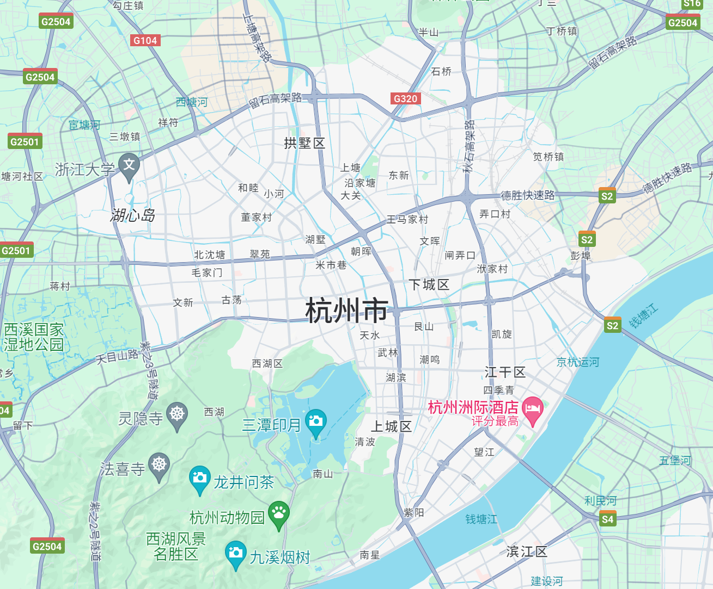
食堂主要做法
九、广泛覆盖社区
在杭州，几乎每个社区都设有老年食堂，无法满足建设条件的社区也设立了助餐点，确保老年人普遍受益，保证改革成果公平普惠共享。

Slide 24
04
调研成果
Analysis

Slide 25
调研成果
通过深入的采访和观察，我们得出以下关键的调研成果：
社区融合
社区活力
数字化服务
传统文化
文化传承
社会稳定

Slide 26
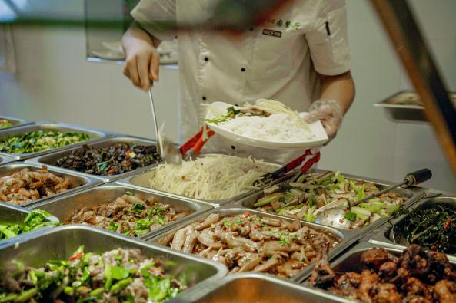
调研成果
一、社区融合效果显著
食堂作为社区融合的纽带，促使老年人建立更紧密的社交网络，彼此互相帮助和关心。这社区内的温情氛围形成，不仅解决了老年人的实际需求，也创造了一个充满人情味的社区环境。

Slide 27
调研成果
二、数字化引领服务创新
尽管老年人未完全理解数字化的概念，但数字化在食堂服务中的应用，如电子屏，让工作人员的服务更加高效和便捷，同时在一定程度上激发老年人学习新知的兴趣，为老年人创造了更好的用餐体验。
PPT下载 http://www.1ppt.com/xiazai/

Slide 28

调研成果
三、对传统文化的传承
食堂通过提供传统特色菜品和组织传统节日活动，成功为老年人提供感受传统文化的机会。这不仅促使老年人对传统文化的认同感增强，同时也为社区传统文化的传承注入了新的活力，体现了对中华文化的尊重和传承。

Slide 29

调研成果
四、文化传承与参与感提升
通过传统特色菜品和传统节日活动，老年人更能融入社区文化生活；不仅为个体提升了文化参与感，也为整个社区的文化传承注入了新的活力，体现了老年食堂在社区文化建设中的重要作用。

Slide 30
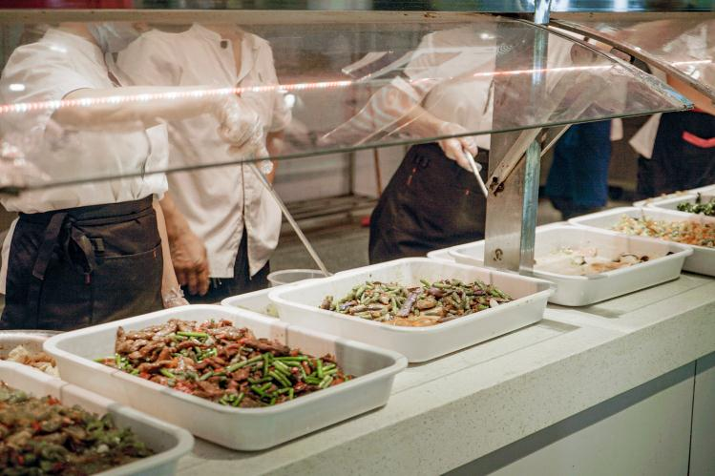
调研成果
五、社区活力增强
多样化的活动使老年人积极参与社区事务，提升了社区的活力。这符合习近平新时代中国特色社会主义思想中提到的“两个先行”理念，最契合着浙江改革开放先行地的理念，使得社区成为一个更加有活力和凝聚力的社会单元。

Slide 31

调研成果
六、社会和谐稳定
除解决老年人“吃饭难”问题外，老年食堂通过社区服务和各类活动，促进了社会和谐与稳定。老年人在社区中感受到温暖和关爱，这种社会和睦氛围有助于整个社会的稳定发展。

Slide 32
05
存在的问题
Problems

Slide 33
存在的问题
老年食堂当前存在的问题：
选址
文娱活动
成本控制
数字化适配性
运营
座位
供应时间
活动参与

Slide 34
存在的问题
需要更加考虑清晰，确保离居民集中地近，人少的地方需要开设助餐点，以满足不同社区的需求。
01
选址问题
02
成本控制难题
在保障食品质量的前提下，需要更有效地控制成本，货比三家，提高经济效益。

Slide 35
存在的问题
04
文娱活动影响
03
运营压力
随着老年人数量增多，后勤服务人员短缺，工作人员相对较少（有时甚至需要志愿者的支持来维持服务水平），导致工作量较大，可能影响服务的持续稳定性。
大型文艺活动可能影响个体就餐体验，建议更好地分时段进行活动，以保障就餐者的舒适感。

Slide 36
存在的问题
引入数字化改革需更加考虑老年群体的适应性，保持简单实用，以满足广泛需求。
05数字化适配性
06座位不足
食堂座位有限，人流大时可能无法满足每位就餐者的需求，需要进一步扩充座位。
04

Slide 37
存在的问题
食堂三餐时间固定且不充裕，可以考虑在三餐只见那的过渡阶段开设备用的餐饮口，或者固定下午茶和夜宵时间等，以提供更灵活的就餐服务。
由于老年人的身体原因，有些人无法参与楼下的活动，需要更多的关注和个性化的活动策划，以满足不同身体状况的老年人的需求。
食堂供应时间不足
老年人活动参与的限制
07
08

Slide 38
06
我们的看法
Discussion

Slide 39
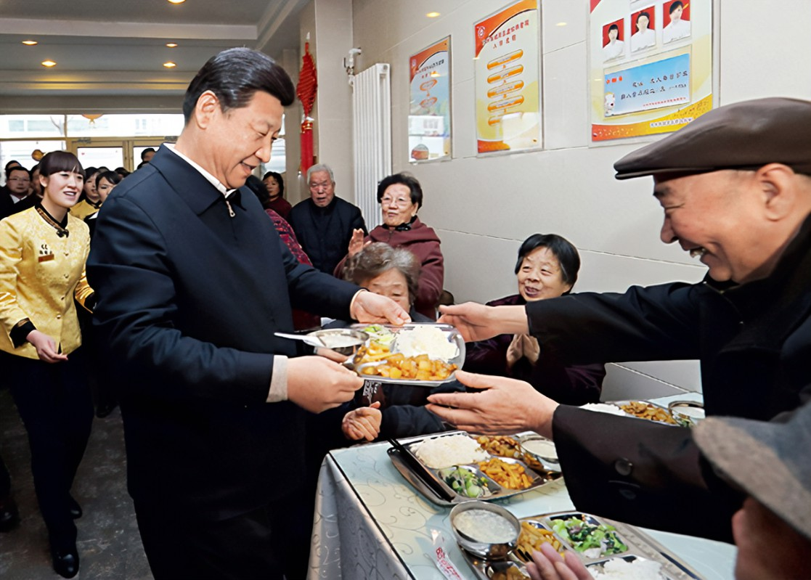
我们的看法
“民生无小事，枝叶总关情”。从2003年浙江省第一家老年食堂在浙江生根发芽，到如今浙江已建成老年食堂和助餐点1.2万余个，“随处可见、遍地开花”的老年食堂成为浙江老年人群体一日三餐解决之所和休憩谈天之地。这正是新时代中国特色社会主义民生建设在浙江的深刻实践和生动体现。
习近平在浙江考察时强调，“始终干在实处走在前列勇立潮头，奋力谱写中国式现代化浙江新篇章”。在调研中我们不仅善于发现长处，也挖掘出了其短板，所以这告诉我们在勇立潮头的同时，也要注意脚下；在奋力谱写时，更要查缺补漏，于是我们根据成果提出思考和方案。

Slide 40
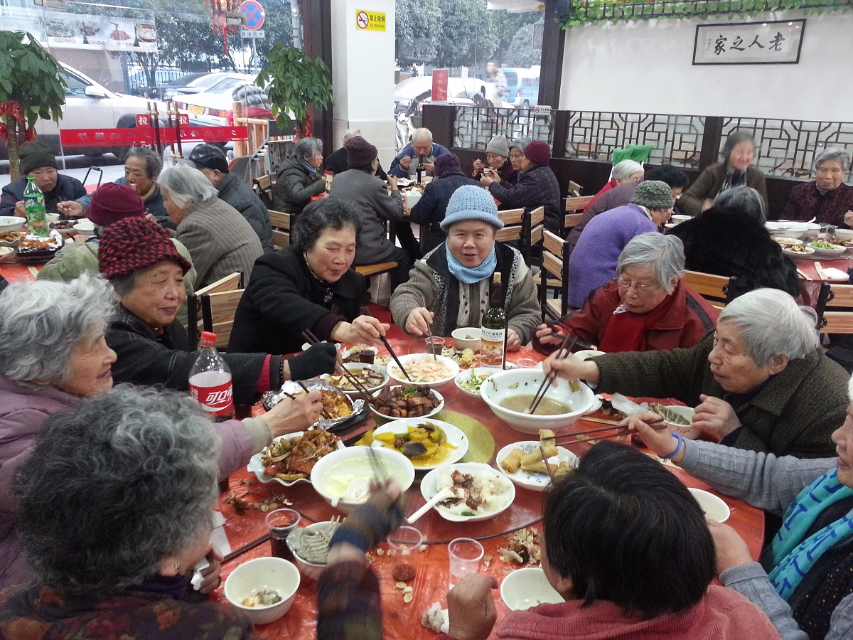
我们的看法
一、扬长之处
01
政府要继续贯彻落实有关政策，坚持办好“老年食堂”，推动民生改革行稳致远。浙江从2003年来20年的办食堂宝贵经验已成雄厚积累，食堂数量已成规模。办好“小食堂”，服务“大民生”，老年食堂不仅保障老年人吃饱吃好，也在积极拓展其他服务功能，招募志愿者进行服务志愿等，把“暖胃又暖心”的服务送到他们身旁。

Slide 41
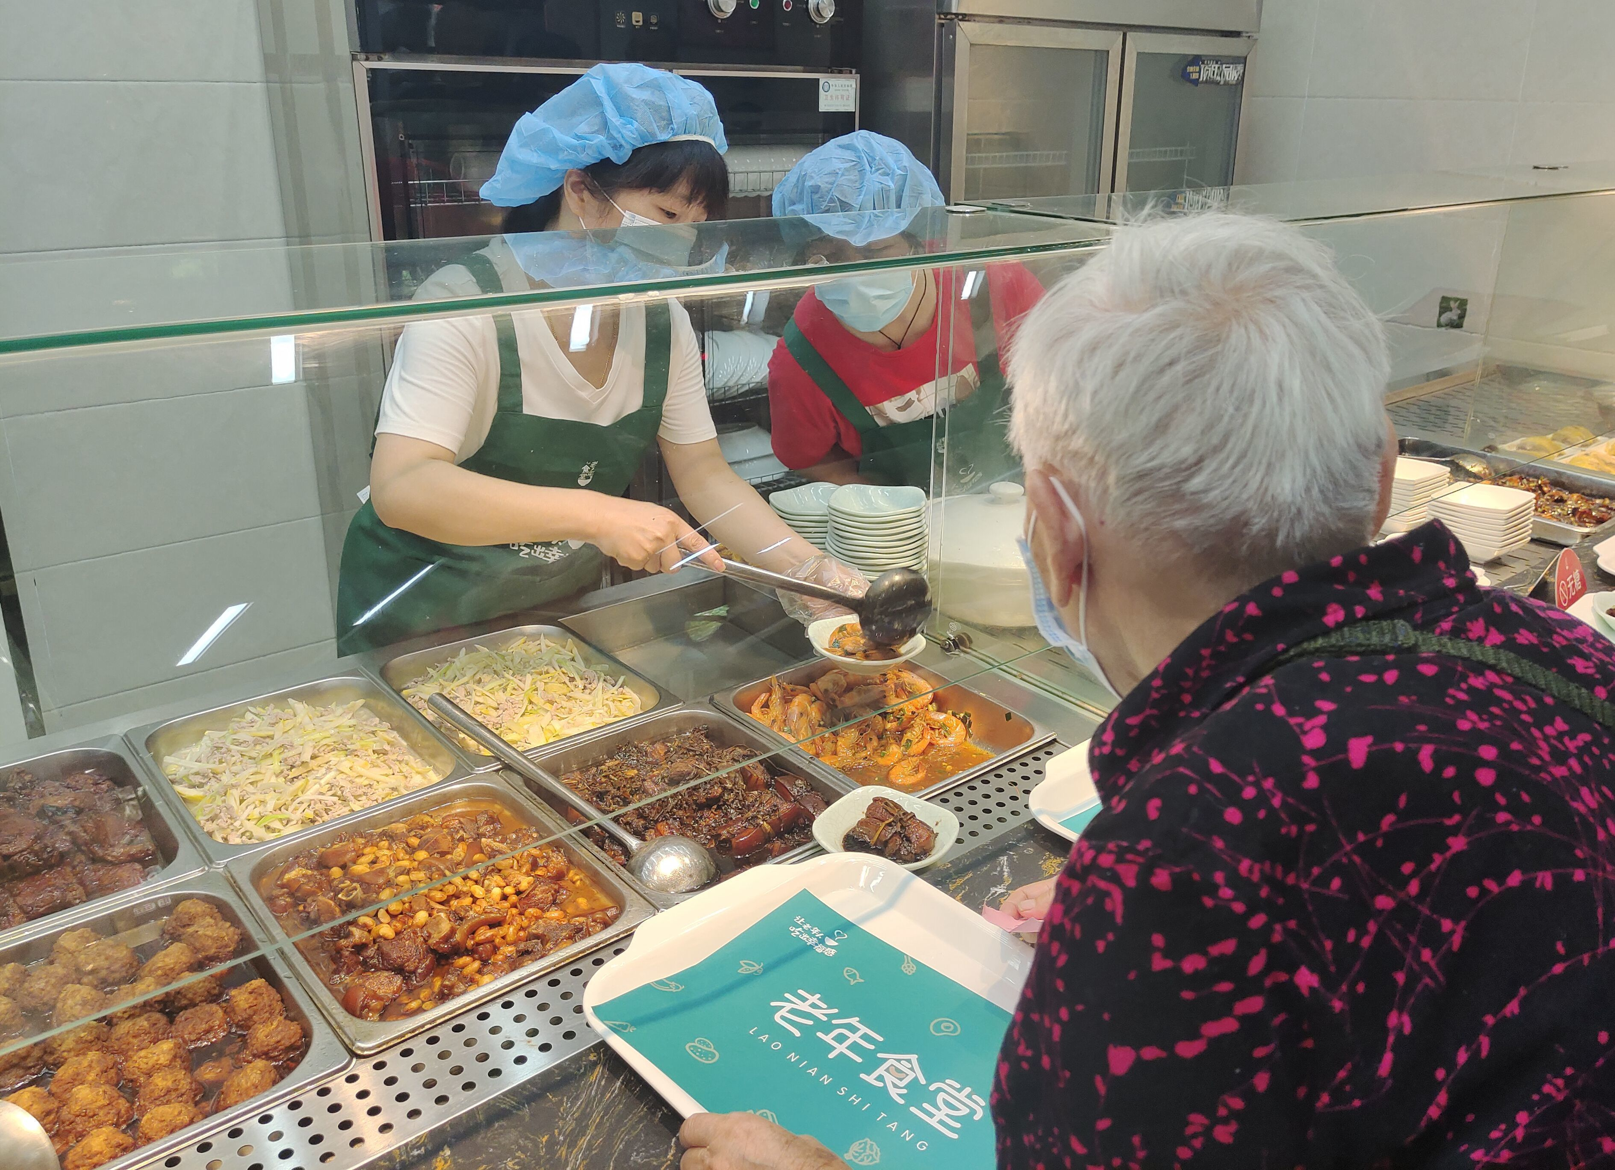
我们的看法
一、扬长之处
02
要不断发挥科学性、民主性和“第三次分配”的优势作用。多数老年食堂是公办民营，政府会科学出台相关政策优惠，鼓励其为社区服务；充分调研民生民意，不断改进老年食堂现况，调动群众的民主性；同时慈善公益捐赠进一步调节，可以使得更多资金下沉入老年食堂建设之中。

Slide 42

我们的看法
二、补短之处
01
要及时修补“供需矛盾仍然突出”的短板。如出现食堂点布局尚不能充分满足老年人需求；部分助餐食堂饭菜种类有限，质量有待提高；一些助餐点运营压力大，面临入不敷出的状况等现象。
首先，要充分考虑食堂点的覆盖范围，科学布局精准选址；
其次，要注意饭菜的多样性，拓展丰富而健康的菜品选择；
最后，老年食堂也需要考虑市场需求。为了降低单位成本，可以将社区食堂的运营模式从多元化分散调整为“市场化、品牌化和连锁化”。构建“政府补一点、慈善捐一点、企业让一点、个人出一点”的多渠道资金筹措机制。

Slide 43
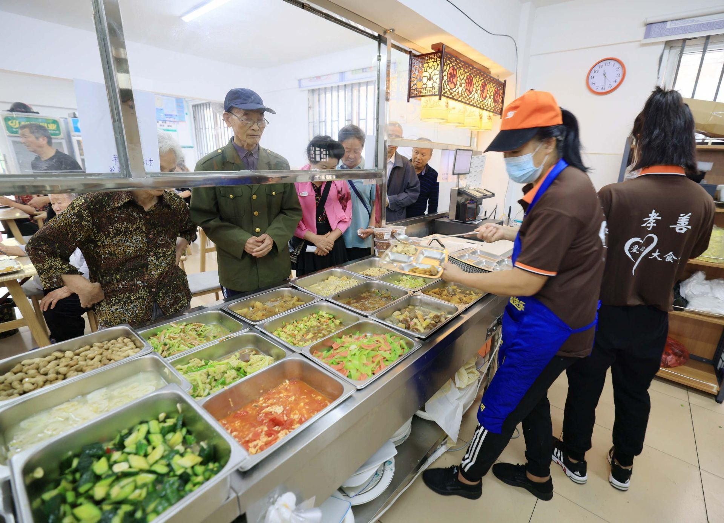
我们的看法
二、补短之处
02
在老龄化、空巢化程度较高的老城区，可以充分利用老年食堂的场地，扩展其他居家养老服务的范围和内容。如在非就餐时段，可以专注解决“独居老人紧急救援”、“日间老人看护”等老年人面临的紧急和困难问题。
在年轻化的社区，可以高效地利用老年食堂的场地，在社区内开设咖啡厅或托育点，以更好地满足社区居民的休闲娱乐、托育托管等多样化的生活需求。这样既能满足老年人和社区居民的不同需求，也能增加老年食堂的可持续发展和社会效益[。
要积极尝试“拓宽老年食堂的服务范围”的创新。老年食堂也可以破除“老年”服务的限制，提供多元化便民服务。

Slide 44
LOGO
ARANING
感谢您的观看
Thank You For Watching
第七小组

